Slide 1
Використання прийомів АВА терапії (Applied Behavior Analysis) у корекційній роботі
Учитель-логопед КЗ «ДНЗ №27 ВМР»
Оксана КОМАР

Slide 2



Головні дефіцити при РАС
Комунікація
Соціальна взаємодія
Поведінка

Slide 3
В основу АВА закладені прийоми навчання і схеми поведінки, які дозволяють фахівцям вивчати, як діти з аутизмом реагують на навколишнє середовище, щоб міняти їх дії, маніпулюючи зовнішніми факторами
Метод прикладного аналізу поведінки покликаний допомогти дитині з РАС пристосуватися до навколишнього середовища і повноцінно адаптуватися в соціумі

Slide 4

Поведінку можна
Підсилювати
Гасити
Послаблювати

Slide 5
4 функції проблемної поведінки
1. Отримання бажаного
2. Уникнення небажаного
3. Отримання уваги
4. Аутостимуляція
Одна й та сама поведінка може мати різні функції

Slide 6

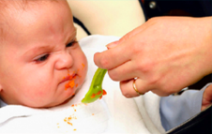
Мотивація – це те, що спонукає нас до діяльності
Насичення
Відсутність мотивації

Slide 7
Як обирати мотиваційний стимул?
Правила заохочення
1. Заохочення обирає дитина. (Не педагог чи батьки вирішують, що буде мотивацією. Вони лише створюють мотиваційні умови.).
2. Підсилювач поведінки дається лише після поведінки (не авансом).
3. Дається одразу після поведінки (1- 5 секунд).
4. Підсилювачі не повинні бути у вільному доступі.
5. Підсилювач не може бути занадто мотиваційним.
6. Потрібно використовувати різноманітні підсилювачі.
7. Заохочення повинне бути співрозмірним з потраченими зусиллями.
8. Підсилювач працює для закріплення поведінки, а не служить “приманкою” до занять.
ВДОМА. Спостереження батьків. ПИСЬМОВЕ. 3 дні записувати все, чим зацікавився. Бо нам треба НЕ НЕЙТРАЛЬНИЙ стимул, а саме мотиваційний. Саме ініціатива від дитини.
ПІДГОТОВЛЕНЕ структуроване спостереження. ПІД КІНЕЦЬ ЗАНЯТТЯ!!!
Багато мотивашок. Дорослий показує їх можливості. Даємо все, записуємо що взяв і на скільки по часу.
!!! Без вимог, без заборон, не забираємо нічого, все в
досяжності для дитини.

Slide 8
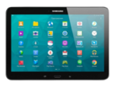
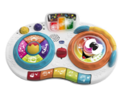
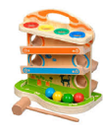
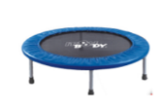
Формування навчальної поведінки
Вміння сидіти за столом:
Спочатку щось дуже цікаве.
Визначили, що хвилину може всидіти – то за 50-55 секунд даємо мотивашку.
Поступове приближення: килимок – стільчик на килимку – стільчик ближче до столу – стільчик біля столу.
Частина заняття за столом.
Зміна видів діяльності.
Спочатку-потім.
Навчальна поза
Збіднене середовище

Slide 9
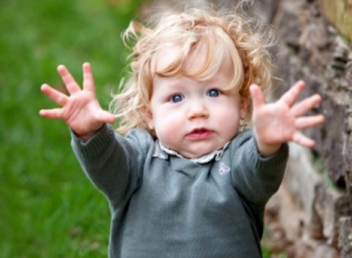

Початок корекції – постановка вказівного жесту

Slide 10
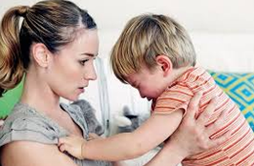
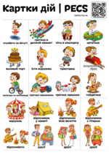
Дитина росте, бажань більше. А сказати не може. Батьки не розуміють.
НЕБАЖАНА ПОВЕДІНКА
ПЕКСИ
на початку то не про навчання, а про ПРОХАННЯ

Slide 11
Підготовка! Візуальне сприймання. Сортування. Колір, форма, величина... Якщо НЕ СОРТУЄ, переходити на слова зарано. Нема до чого прив’язати слово.
Реакція на ім’я
Виконання дій по інструкції (мотиваційні в контексті, без контексту, рутини)
Дає предмет/картинку.
Розрізнення немовленнєвих звуків.
Показує/торкається частини тіла. Своє. На інших. На зображенні. Людина – тварина.
Одяг показує.
Частини/деталі предмету.
Розрізняє дії.
Розрізняє прикметники.
Дає/показує 2 предмета (машинка і м’яч).
Розрізняє семантичне значення слова (коти, хліб…). Клас слова.
Розрізняє ім+дієслово (заєць спить- ведмідь спить-заєць біжить)
Розрізняє за характеристикою, асоціацією.
Категорії – лекс теми (одяг, тварини, фрукти..)
Професії.
Жінки-чоловіки.
Прийменники, займенники.
Заперечення
Граматика (однина-множина, роди, відмінки…).
Читання, друкування.
Послідовність роботи для розуміння мовлення

Slide 12
Прийоми розуміння мовлення
Підказка (вербальна, жестова, візуальна-читання) і заохочення.
Граматика – коли є хороший рівень навичок, тобто спочатку сортування – мій-твій, почерговість я-ти…
Однина – множина. Сортування!
Роди. Мама-тато-дитинча. Візуально. Дай м’яч – дай м’ячі. Інтонування.
Фея – третя особа – займенники.

Slide 13
Запуск/коригування мовлення у дітей з РАС
Контакт, комунікація.
МОТИВАЦІЯ.
Формування навчальної поведінки (таймер, організація середовища, керівний контроль дорослого, вказівний жест).
Розуміння і виконання інструкцій.
Соматогнозис. Відчуття тіла. Загальна, дрібна моторика. Оральний, артикуляційний праксис.
Когнітивка. Візуальне сприймання (предмет-предмет, предмет-картинка, картинка-картинка).
Якщо РАС – увага на предикативний більше, ніж на номінативний.
Клас предметів (каша, вода,… ) – для розуміння слова. То не категорії.
Розрізнення немовленнєвих звуків.
Звукоімітації. Фонетична ритміка – жести.
Ехолалії.
Слова: ССС! Ритм (парковка, лінійка, круг). Переключення. Абрис слова.
ПРОХАННЯ! Важливіше ніж називання. Створюємо штучні перешкоди. Створити умови, щоб прохань було багато. Трошки давати, щоб частіше.
Фраза.
Звукопостановка.
Лексика. Граматика.
Зв’язне мовлення.
Письмове мовлення. Друкування.

Slide 14
Дякую за увагу!

